Slide 1
הקשר הרב דורי
מגיש: יניר חלפון
כיתה יא' 7
בית ספר : מדעים אומניות נהריה
ישוב : נהריה

Slide 3
נושאים מרכזיים בסיפור
בחרתי בסבא שלי מצד אבי בנושא הקשר הרב דורי
אספר בקצרה על תולדות החיים של סבי יעקב חלפון ובתוך הסיפור חיים שלו אכניס את הנושאים המרכזיים שבחרתי כמו : היסטוריה , בית ומשפחה , ותרבות .

Slide 4
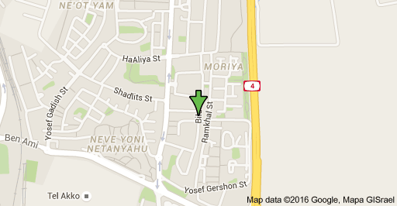
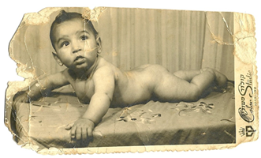
קצת על עצמי ... קוראים לי יעקב חלפון אני בן 69 ונולדתי ב-8/11/1952 בבית החולים "מלבן" בנהריה (גליל מערבי). קוראים לי על שם סבא שלי יעקב אבא של אבי דוד . גדלתי בשיכוני המזרח בעיר עכו עם הורי ועם 9 אחיי ואחיותיי, גרנו בבית קרקע קטן בעל חדר וחצי . הבית היה מסודר מבחינת שירותים מקלחת ומטבח . השכונה שגרנו בה הייתה שכונה יהודית קטנה והיה בית כנסת קטן שבו התפללנו בשבתות וחגים . גרנו קצת רחוק מהים אבל היינו רוכבים על אופניים ולפעמים הלכנו ברגל עד לחוף כדי לשחות. למדתי עד כיתה ח' והפסקתי ללמוד כדי לצאת לעבוד ולעזור להוריי מבחינה כספית .

Slide 5
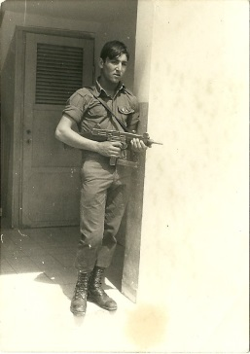
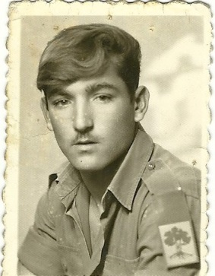
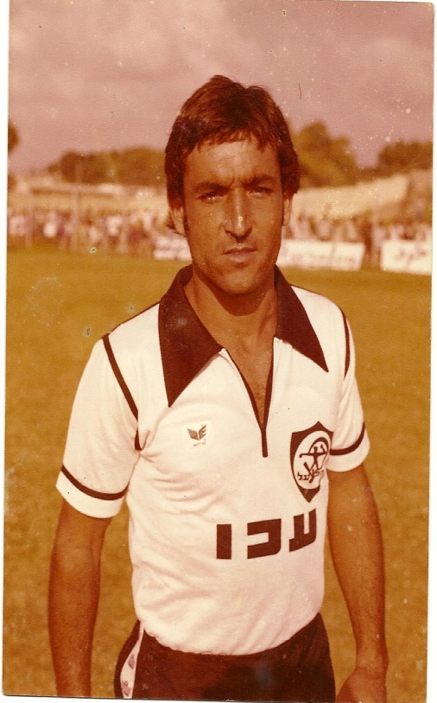
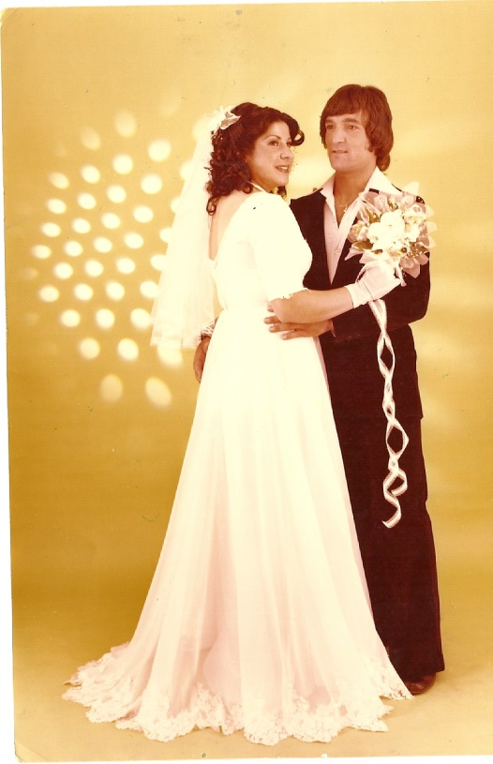
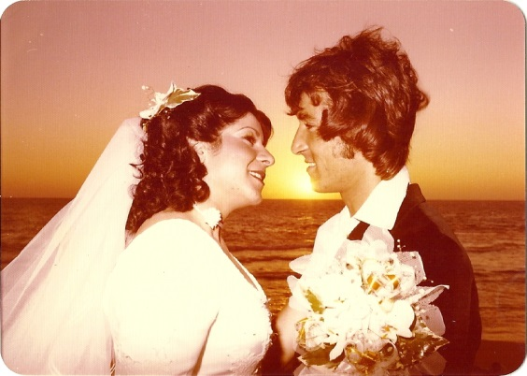
בגיל 18 התגייסתי לצה"ל לחטיבת גולני ושירתתי 3 וחצי שנים בעקבות מלחמת יום הכיפורים. כשהשתחררתי מהצבא שיחקתי בתור שחקן כדורגל בהפועל עכו במשך 14 שנים והספקתי להתחתן ולהביא לעולם 5 ילדים . היום אני עובד בחברה להדברת עשבי בר מזה 30 שנים ונמצא לפני פרישה ופנסיה.

Slide 6
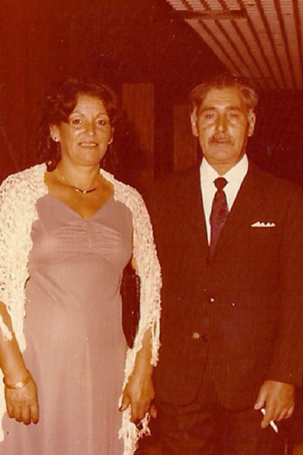
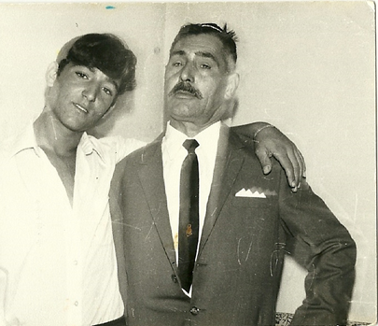
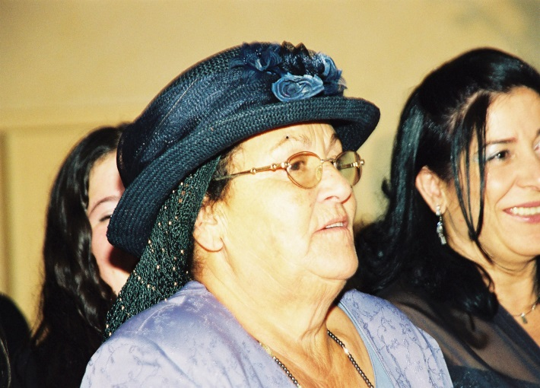
שם הורי הם דוד ושרה (זהרי) חלפון שהביאו לעולם 10 ילדים . לבכורה קוראים נעמי ואחריה הגיעו סימה ,יפה , יעקב(אני),כוכי, זוג תאומים מוני(משה) ושושנה, אבי ואז הגיעו עוד זוג תאומות רחל ואביבה. אבא עבד בכל ימי חייו במפעל תנובה ,אימי עבדה במשק בית . הורי באו מבית דתי , אבי חבש כיפה לראשו ואימי עם כיסוי ראש .

Slide 7
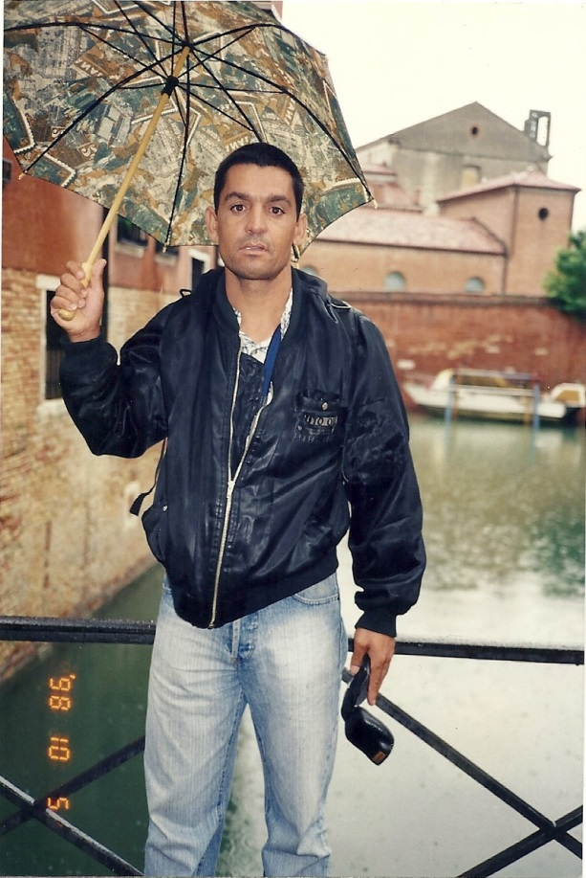
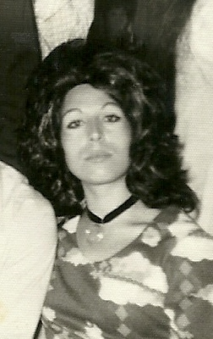
אחותי הבכורה נעמי נפטרה ממחלה בגיל 64 . אחי מוני (משה) נהרג בתאונת עבודה בגיל 42 .
יהי זכרם ברוך

Slide 8
בילדותי אמא נהגה להכין קוסקוס , מרק שעועית ומטבוחה , בימי שישי הייתה מכינה דגים מרוקאים חריפים . ובשבת היינו אוכלים חמין (ס'חנה). גרנו בשכונה יהודית ורב המפגשים היו בבית הכנסת . בשכונה הייתה צרכנייה ישנה שמכרה את כל מוצרי המכולת ולידו הייתה חנות פירות וירקות. כל תושבי השכונה היו קונים במכולת וגם אמא קנתה מוצרים לבישול ליום יום ובשבתות בעיקר . כיום אני חי מעל הבית שגדלתי בו עם אשתי וילדיי.

Slide 9
הקשר הרב דורי חלק ב' : היסטוריה זיכרונות ילדות

Slide 10
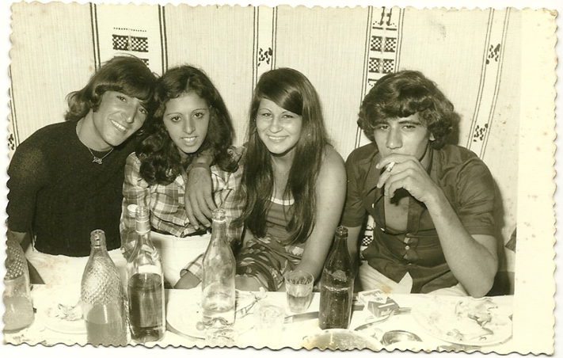
הייתי נחשב בזמן הילדות שלי בבית הספר כילד "מקובל" בחברה עם המון חברים וגם חברות מכל שכבות הגיל אבל היו לי 5 חברים קרובים "חברים הכי טובים". כולנו גרנו באותה השכונה ממש אחד ליד השני ולכן כל הזמן היינו ביחד גם בבית הספר וגם אחרי הלימודים.

Slide 11
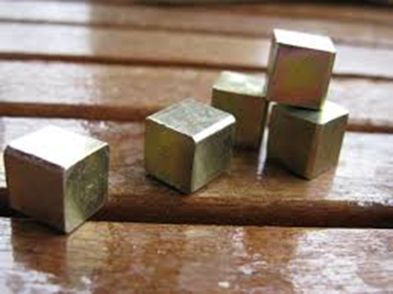
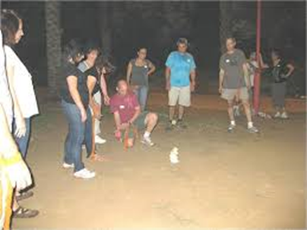
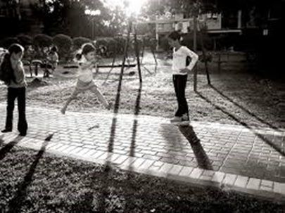
בזמנו לא היו המשחקים שיש היום כמו מחשבים , טלפונים חכמים וכל מני ג'אדטים למיניהם ,לכן שיחקנו במשחקי כדור ובמיוחד כדורגל, במשחקים מאולתרים כמו חמש אבנים , ארבע מקלות , שבע אבנים ובכל מיני משחקי חברה אחרים. בשעות הפנאי הייתי אוהב לבלות עם חברים בים (מנהג קבוע),לבלות עם המשפחה בפיקניקים וסתם להסתובב עם החברים בערבים.

Slide 12
מכיתה א' ועד כיתה ד' למדתי בבית הספר רמב"ם בעכו ,זה היה בית ספר ממלכתי דתי וההורים רשמו אותי לביה"ס הזה כי חונכנו בבית מסורתי דתי. שם למדנו את אותם המקצועות שיש אותם גם כיום. אבל בגלל יחס המורים הנוקשה באותם שנים המורים היו מכים אותנו על היד עם סרגלים בגלל שלא היינו מתנהגים כיאות אז ההורים שלי העבירו אותי מכיתה ה' לביה"ס א. ד. גורדון הביה"ס היה חילוני אבל היה כבוד בין המורים לתלמידים שהעונשים שם היו להביא את ההורים לשיחה . לא הייתה לנו תלבושת אחידה וכל תלמיד היה מגיע לכיתה באיזה לבוש שהיה נוח לו, אבל בטקסים ובחגים היינו מגיעים עם חולצה לבנה.

Slide 13
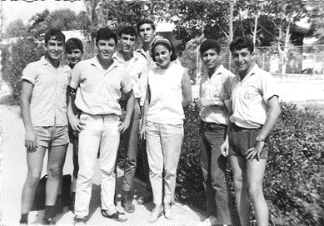
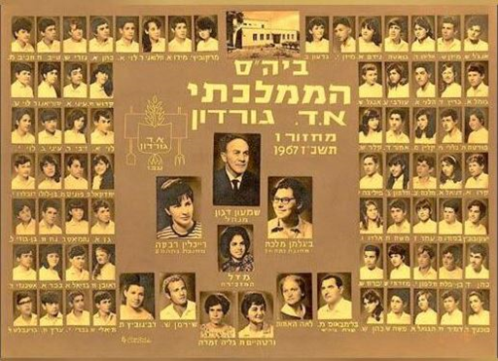
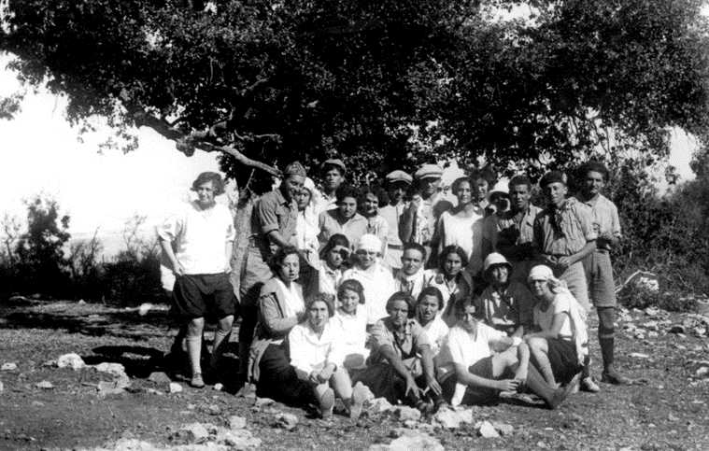
היו לנו טיולים כפיים ופעילויות ב"גדנע" שזה פעילויות כמו של ה"צופים" של היום או הנוער ה"עובד והלומד".

Slide 14
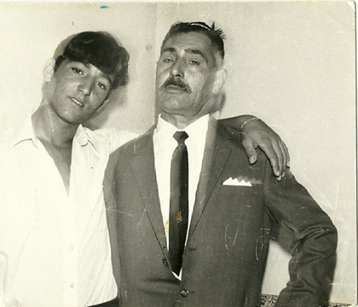
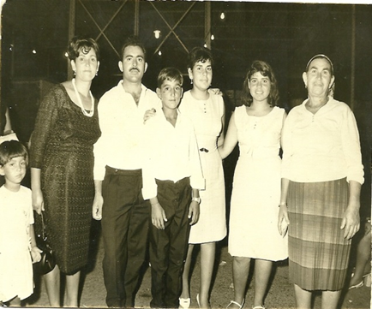
את בר המצווה שלי חגגנו בחנייה של מקום העבודה של אבי שעבד ב"תנובה". סגרו לכבודנו את הרחבה ושם עשינו את טקס בר המצווה . את הפרשה שלי "חיי שרה" בספר בראשית אני לא קראתי אלא הרב של בית הכנסת .את הבר מצווה שלי חגגנו ביום שני בתאריך כ' בחשוון התשכ"ו תאריך לועזי 15/11/1965 המתנה היחידה שקיבלתי הייתה שעון שקיבלתי מדוד שלי שעבד רק 24 שעות ואז התקלקל .

Slide 15
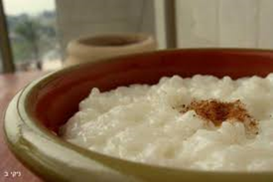
היה לנו חדר אוכל בבית הספר ,אבל לא היה מבחר של אוכל ובקושי היינו נכנסים לשם ,רוב הזמן היינו מביאים אוכל מהבית (אין כמו אוכל של אמא). את המאכל שזכור לי מהילדות שאהבתי שאמא שלי הייתה מכינה לי זה דייסה עם ריבה למרות שזה נשמע מאוד דל אבל זה משהו שמאוד אהבתי . המצב הכלכלי בבית היה מאוד קשה לכן לא היו לנו מותרות של ממתקים וכדומה. אבל אבי היה מפנק אותנו פעם בשבוע לפחות.

Slide 16
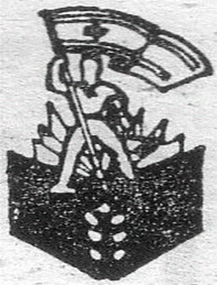
את התקופה שהייתי בתנועת "הנוער העובד והלומד" אני לא אשכח , זו הייתה תקופה שנהניתי בה בילדות שלי . היינו מחכים ליום שלישי בשבוע להיפגש במועדון (מקלט) כל החברים , משחקים במשחקים כמו טניס שולחן , משחקי קופסא למיניהם ויוצאים לקומזיצים .

Slide 17
הקשר הרב דורי
חלק ג' – תרבות
זיכרונות משנות ה-20

Slide 18
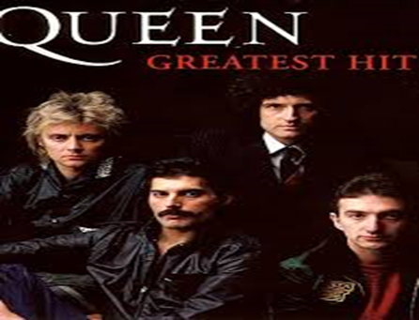
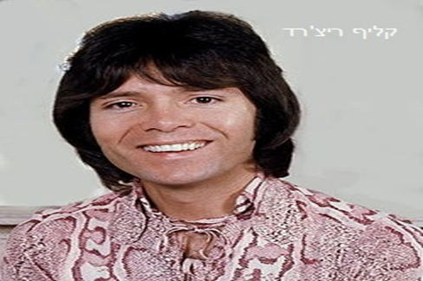
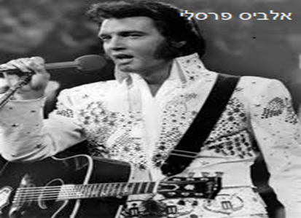
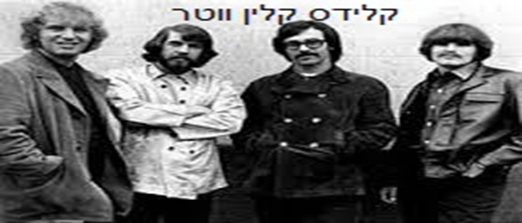
סגנונות המוסיקה בשנות ה-20 שלי היו תחילת שנות ה-70 בהם התעניינו במוסיקת הרוק , הייתי מקשיב למוסיקה של הזמר "קליף ריצר'ד ולמלך הרוק "אלביס פרסלי" ,ללהקות "קווין" ו"קלידס קלין ווטר".

Slide 19
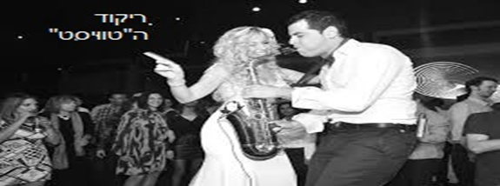
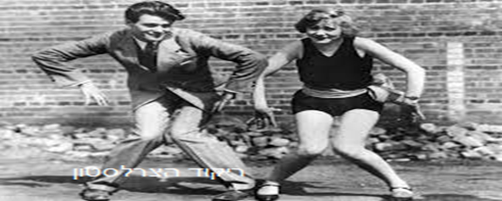
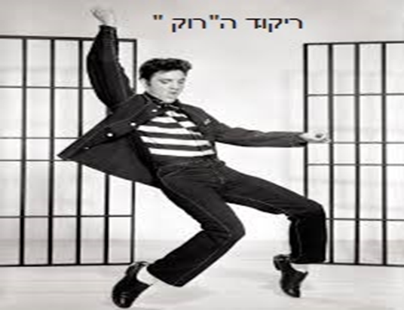
את שנות ה-20 של חיי העברנו בדרכי בידור שונים כמו: סרטים בהצגות בוקר בבתי הקולנוע שהיו גם מארחים הופעות של זמרים ובדרנים למיניהם. הסתובבנו המון בדיסקוטקים אבל במקום מגורי היו רק 2 מועדונים שנהגנו לרקוד בהם " פולו 11 " ו- "ראדר" . בשנות ה-70 היו הרבה סגנונות ריקוד , אבל אני אהבתי רק את הרוק , טוויסט וריקוד ה"צרלסטון" שזהו ריקוד סווינג.

Slide 20
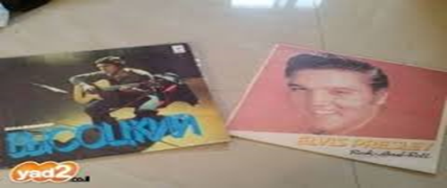
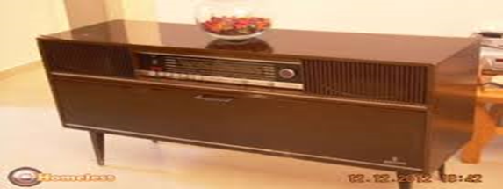
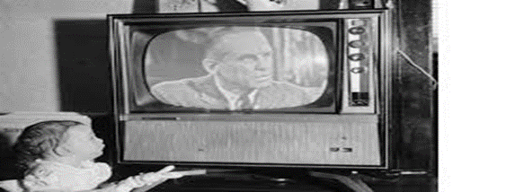
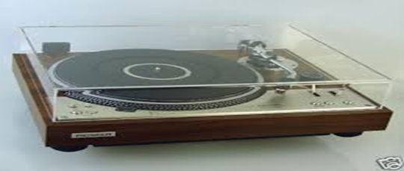
אופני הבידור בשנות השבעים היו דלים לעומת האמצעים שיש היום , אבל ...בשבילנו זה הספיק ידענו להוציא את הטוב מכל דבר .הטלויזיה הייתה בשחור לבן אבל היו לנו כבלים פירטיים. הפטיפון ישן אבל הוציא מוסיקה שאהבנו. הרדיו היה גדול ומגושם ובקושי היו תחנות אבל שמענו "שירים ושערים" .
אמצעים ואופני בידור

Slide 21
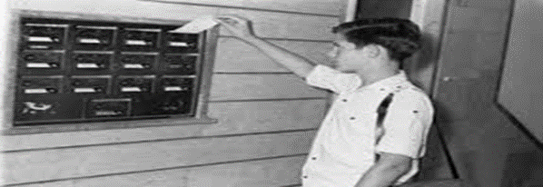
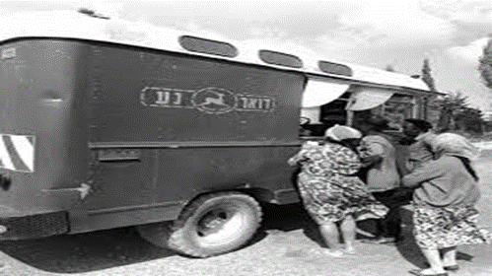
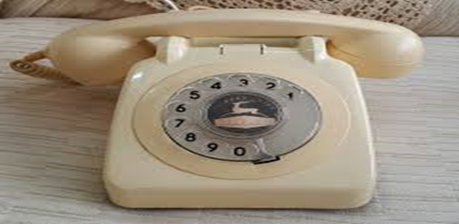
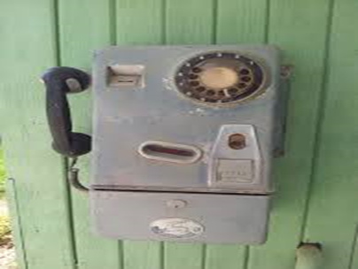
תקשורת בשנות השבעים הייתה דלה מאוד השתמשנו בטלפון חוגה שהיה בבית וגם טלפון ציבורי עם אסימונים כדי לדבר עם חברים או משפחה. בדואר בקושי השתמשנו כי רוב המשפחה גרה קרוב . וכשרצינו להיפגש כל החברים אז הלכנו ברגל אחד לשני. את אמצעי ה

Slide 22
הקשר הרב דורי
חלק ד'
בית ומשפחה

Slide 23
הקשרים שנוצרו בין גברים לנשים בשנות ה-20 לחיי היו כשהחברים מכירים אחד לשני, או במסיבות שמתראים כולם וגם המשפחות רצו לשדך את הבת של ... לבן של ... בכדי שיהיו רגועים שהילדים שלהם נמצאים במשפחות טובות כיוון שהילדים נשאו בגילאים צעירים ולכן זה היה חשוב ,בזמנו לא היו רשתות חברתיות כמו פייסבוק או וואטסאפ או כל חברת הכרויות באינטרנט כמו היום, פשוט היינו צריכים לצאת מהבית ולבלות וככה היינו מכירים חברים חדשים וחברות חדשות פשוט להיפגש פנים מול פנים . אופי החיזור של שנות השבעים בעיקר בצורה מילולית וגלויה "את מוצאת חן בעיניי , אפשר להזמין אותך לרקוד או סרט ? בשנים אלו האינטימיות התבטאה ביחס בין אישי והרבה כבוד להורים ולבת זוג , אם רצינו זמן לעצמנו לשוחח לבד או להעביר חוויות זה היה בעיקר על חוף הים או לבד בסרט. למרות שזה היה נדיר כיוון שההורים תמיד דאגו שיוצמד אלינו אח או אחות גדולים.

Slide 24
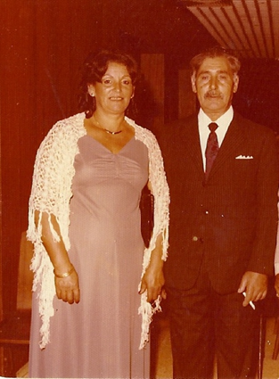
בשנות העשרים של חיי לא היו יחסים קרובים בין הורים לילדים כיוון שהיינו תשעה אחים ואחיות בגילאים שונים וההורים היו רב הזמן בעבודה כדי לפרנס את המשפחה. והקשר המשפחתי העמוק נוצר יותר בין האחים והאחיות כיוון שההורים היו בעבודה והאחים היו מגדלים אחד את השני. אבי ז"ל היה איש עבודה מסור ,סגור מבחינה רגשית וקשוח בכל מה שקשור לחינוך הילדים. עם אימי ז"ל היה אפשר לדבר בעת צרה ולהתייעץ והקרבה אליה הייתה יותר נגישה.

Slide 25
בשנות העשרים המוקדמות שלי יצאתי למסיבת יום הולדת של אחד מחבריי הטובים , הייתי צריך לעזור לו עם ציוד למסיבה כשהעמסתי את הציוד לרכב ראיתי את אחותי הקטנה עם כמה מחברותיה ליד הבית שלנו ושאלתי אותם אם הם רוצות לבוא למסיבה ושם הכרתי אותה .. את אשתי לעתיד , דיברנו צחקנו ונהננו מאוד . ובזמן שהחזרתי אותה לביתה ביקשתי שנשמור על קשר ומשם הקשר רק התחזק ונהיה רציני מאוד .

Slide 26
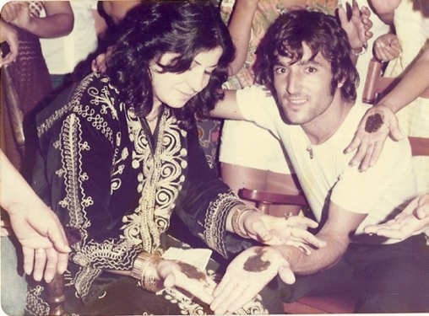
בגיל 26 לחיי כאשר היא רק בת 19 התחתנו והבאנו לעולם 5 ילדים ארבע בנים ובת אחת. * הבכור דוד כיום בן 42 נשוי לעינת ולהם 3 ילדים יניר בן 17 לי-שי בת 13 ועתי בן 5. * אחריו הגיע ארז כיום בן 38 נשוי לקארין ולו יש 2 ילדים אנאל בת 7 ויהונתן בן 5 . * רועי בן 35 נשוי לבת-אל. * אחריו הגיעה הבת הילה בת 31 עדיין רווקה . * אחרון ובן הזקונים הוא זוהר בן 27 נשוי למיכל עם ילדה נועם בת 2 וילד נוסף בדרך.

Slide 27
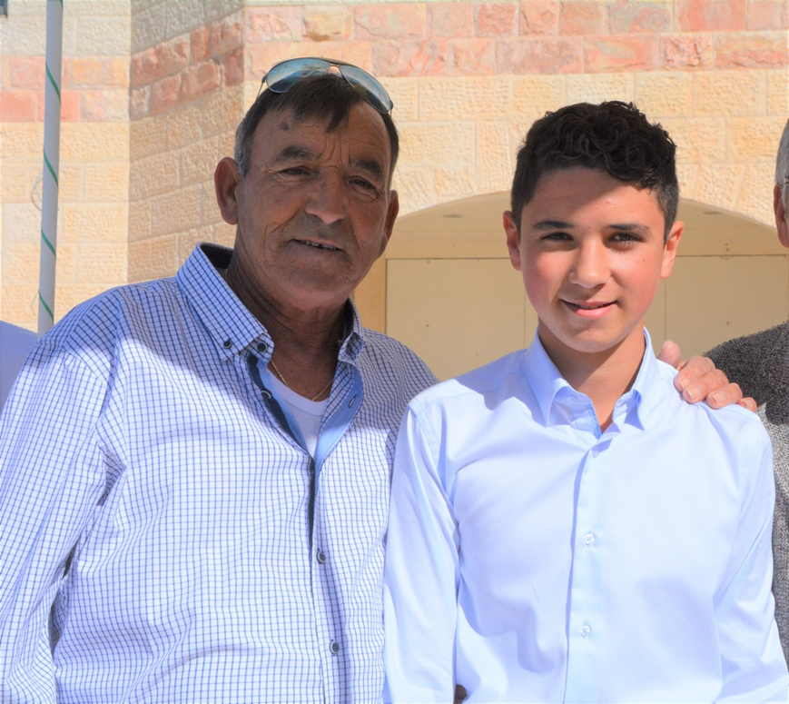
אני וסבי בבר המצווה שלי

